Slide 1
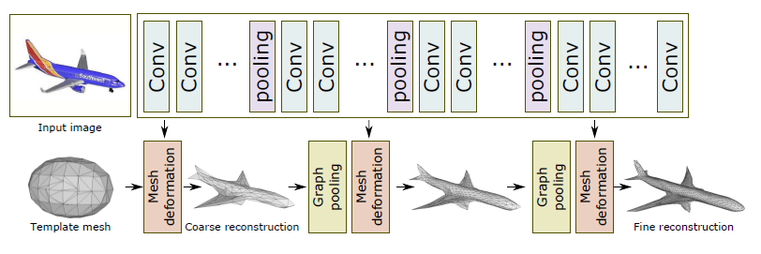
논문 : 이미지 기반의 3d 객체 모델링 연구
2019.11 발표
Image-based 3D Object Reconstruction: State-of-the-Art and Trends in the Deep Learning Era
https://arxiv.org/pdf/1906.06543.pdf

Slide 2
3D 모델링 원리 [실제 사진 바탕]

Slide 3
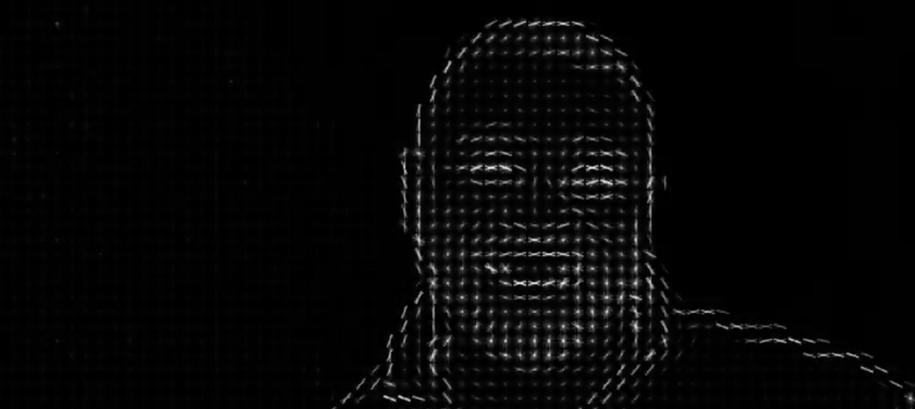

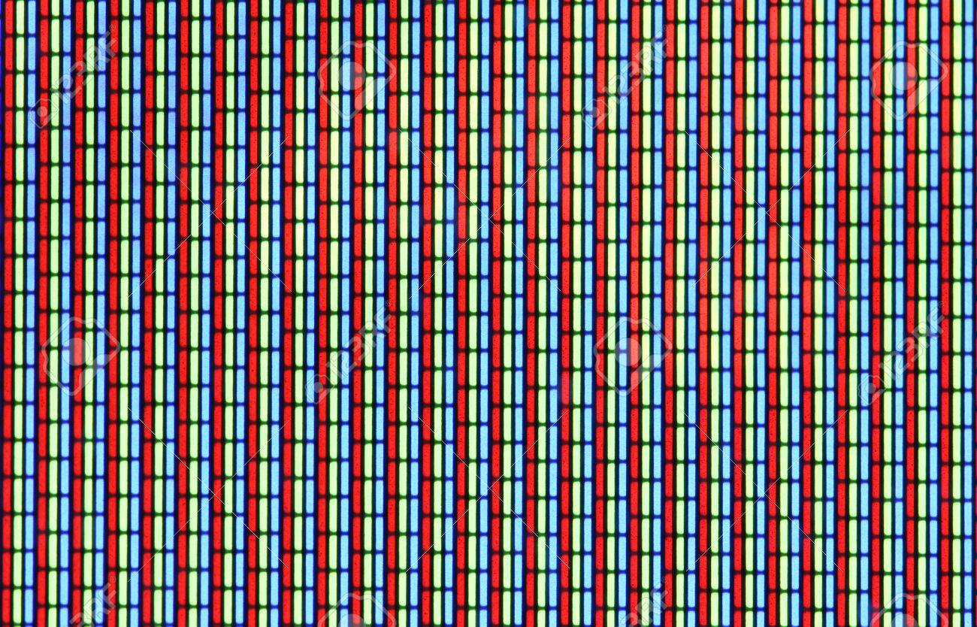

GAN Modeling 방법
픽셀 배치 생성기
Generator
Pixel집합
Target 모델과 유사하도록 픽셀 배치[3d]
Retouch [해상도 작업]
No : 반복
Yes
단점
HW자원 소모 큼
시간이 오래 걸림
구현 어려움
사람 형상 일치 여부
ML Model

Slide 4
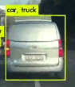
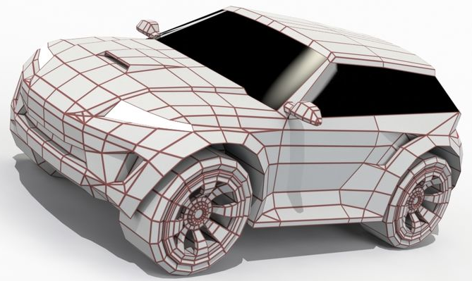
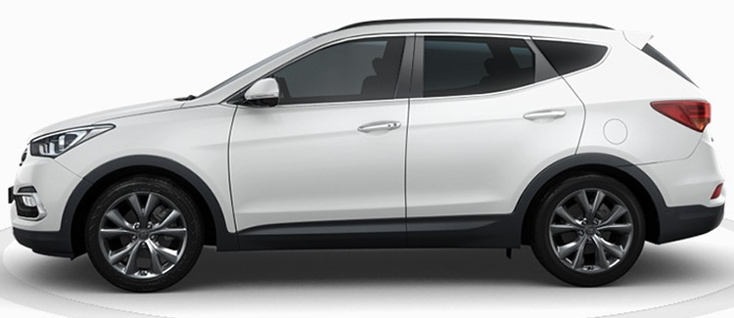
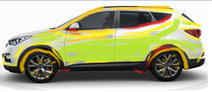
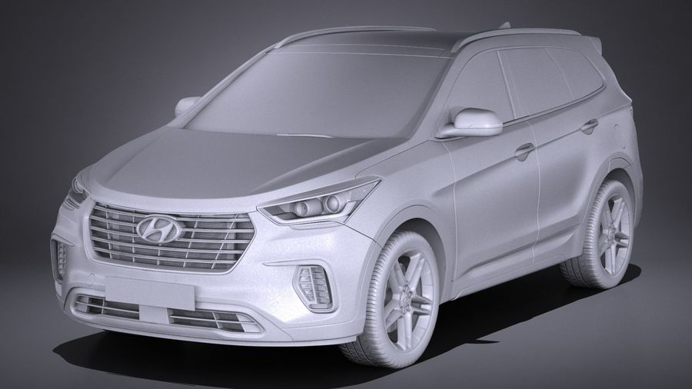
3D 재구성을 위해 2D이미지를 기반으로 한 3D 추론이 필요
여러 개의 2D영상을 통해 객체를 인식, 장면 이해, Shape 추정을 실시 해야함.
가장 많이 쓰이는 방법 중 하나인 기하학적 방법론
3D 공식화를 통해 2D를 투영, 이후 삼각측량 원리를 이용하여 물체의 Depth추정. 3D좌표 생성
기하학적 3d모델링 방법론 : 가장 많이 쓰임
객체 인식, Shape 추정
2. 2D이미지 투영
3. Depth추정[삼각측량]
기존 공식화된 3D 모델
4. 정제, retouch

Slide 5
최근 기술 동향

Slide 6
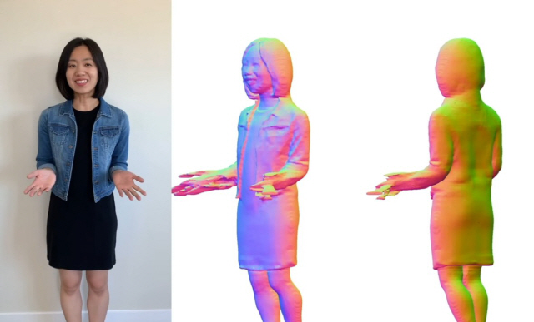
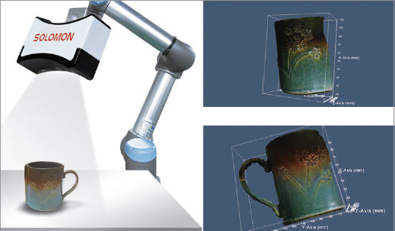
CVPR2020학회 Facebook 논문
2D이미지 + 학습된 모델링 객체를 통해 3D모델 유추, 생성하는 연구 결과 발표
정면 사진 한장으로도 사람 뒷모습까지 재현하였음.
3D Artifact Scanner를 통해 다각도 촬영, 모델링
해상도 및 정확도가 뛰어나며 질감묘사 가능
[SOLOMON사 제품]

Slide 7
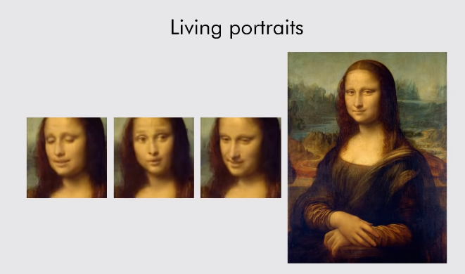
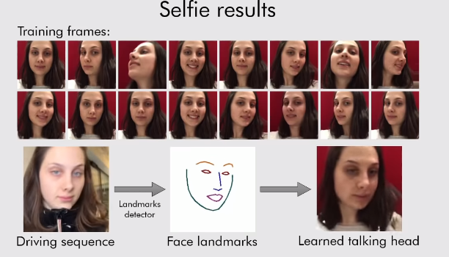
Animation분야
삼성전자 발표
삼성전자가 3d모델링 없이 그림, 사진 애니메이션을 만드는 기술개발을 발표하였으나, 이는 사전 실사 이미지를
바탕으로 렌더링 하는 것이므로 앞선 기술과 크게 다를 바 없음.
단순히 렌더링 방식을 일러스트 질감의 애니메이션으로 표현한 것.
미국 버클리 캘리포니아 연구진 발표
다각도로 구성된 사진을 학습시켜, 애니메이션 영상에 맞추어 동영상을 구현하였음. Face Land Mark학습
모델을 기반으로 하여 얼굴 모델링에만 제한되어 게임 리소스에 활용 불가능

Slide 8



애니메이션 렌더링?
미리 수식화가 어렵기 때문에 다각도를 구성하는 이미지가 필요할 것으로 예상됨.

